Slide 1
第二章
设计模式

Slide 2
背 景
目前企业级分布式软件开发普遍采用面向对象的方法，OOD直接导致了设计模式的发展。
开发面向对象的软件是困难的，而开发可复用的面向对象的软件更难。
有经验的设计者重用过去的方案。
采用设计模式使设计和代码具有良好的可维护性、可复用性和可扩展性。

Slide 3
什么是设计模式
1970s ，Christopher Alexander 的建筑师 提出设计模式概念。
直到 1987，一些设计模式的论文和文章出现了 。
1995年 ，GOF (Gamma、Helm、Johnson、Vlissides)发表了书： 《设计模式－可复用面向对象软件的基础》（Design Patterns: Elements of Reusable Object-Oriented Software ）

Slide 4
为什么要学习设计模式
复用解决方案
建立通用的术语
对于问题、设计过程和面向对象，模式给你一个更高层次的视角，将你从“过早处理细节”的“暴政”中解放出来。
Notes:
复用解决方案
通过复用已经建立的设计，为自己的问题找到更高的起点并避免绕弯路。
不必再为普通、重复的问题重新设计解决方案。
建立通用的术语
交流和协作都需要一个共同的词汇基础、一个对问题的共同观点
设计模式在项目的分析和设计阶段提供了一个通用的参考点。

Slide 5
设计模式总的原则
“四人帮”对“创建优秀面向对象设计”的建议：
开-闭原则：
针对接口编程
找到并封装变化点
里氏代换原则
依赖倒置原则
组合/聚合复用原则
优先使用对象组合，而不是类继承
迪米特法则
接口隔离原则
单一职能原则

Slide 6
设计模式
分类
创建模式(5种) ：负责对象创建
工厂模式;建造模式;原始模型模式;单例模式
结构模式(7种) ：处理类与对象间的组合
适配器;桥梁模式;合成模式;装饰模式;门面模式; 代理模式;享元模式
行为模式(11种) ：类与对象交互中的职责分配
命令模式；观察者模式；策略模式…
优点
面向接口编程
降低耦合性
增加灵活性
改善个人和团队学习
促进对改良设计的选用
增加对基本面向对象设计原则的理解

Slide 7
设计模式之Singleton -单例模式
俺有6个漂亮的老婆，她们的老公都是我，我就是我们家里的老公Singleton，她们只要说道“老公”，都是指的同一个人，那就是我(刚才做了个梦啦，哪有这么好的事)

Slide 8
设计模式之Singleton -单例模式
单例模式确保某一个类只有一个实例，而且自行实例化并向整个系统提供这个实例单例模式。
单例模式只应在有真正的“单一实例”的需求时才可使用。

Slide 9
设计模式之Singleton -单例模式
使用私有化构造的方法确保不被别人new:
public class Singleton {
private static Singleton instance = null; public static synchronized Singleton getInstance() { //这个方法比上面有所改进，不用每次都进行生成对象，只是第一次 //使用时生成实例，提高了效率！ if (instance==null) instance＝new Singleton(); return instance;
}
}

Slide 10
设计模式之Singleton -单例模式
单例模式的作用：
第一、控制资源的使用，通过线程同步来控制资源的并发访问；
第二、控制实例产生的数量，达到节约资源的目的。
第三、作为通信媒介使用，也就是数据共享，它可以在不建立直接关联的条件下，让多个不相关的两个线程或者进程之间实现通信。
比如，数据库JDBC的设计一般采用单例模式，数据库连接是一种数据库资源
连接池可以看作是单例模式的特殊用法（多例）

Slide 11
New的问题
常规对象创建方法：
创建一个Road对象
Road road = new Road();
New的问题：
实现依赖，不能应对“具体实例化类型”的变化
解决思路
封装变化点—哪里变化，封装哪里
潜台词：如果没有变化当然不需要额外封装

Slide 12
设计模式之 –简单工厂模式
追MM少不了请吃饭了，麦当劳的鸡翅和肯德基的鸡翅都是MM爱吃的东西，虽然口味有所不同，但不管你带MM去麦当劳或肯德基，只管向服务员说“来四个鸡翅”就行了。麦当劳和肯德基就是生产鸡翅的Factory

Slide 13
设计模式之 –简单工厂模式
在软件系统中，经常面临着某个对象的创建工作：由于需求变化，这个对象经常面临巨大变化，但是它确拥有比较稳定的接口。
变化点在“对象创建”，因此封装“对象创建”
面向接口编程—依赖接口，而非依赖实现
客户类和工厂类分开。消费者任何时候需要某种产品，只需向工厂请求即可。消费者无须修改就可以接纳新产品。
缺点是当产品修改时，工厂类也要做相应的修改。

Slide 14
设计模式之 –简单工厂模式
public class Factory{
public static Sample creator(int which){
if (which==1) return new SampleA(); else if (which==2) return new SampleB();
}
}
Notes:
Fruit(Apple Bananer Orange)
Farmer

Slide 15
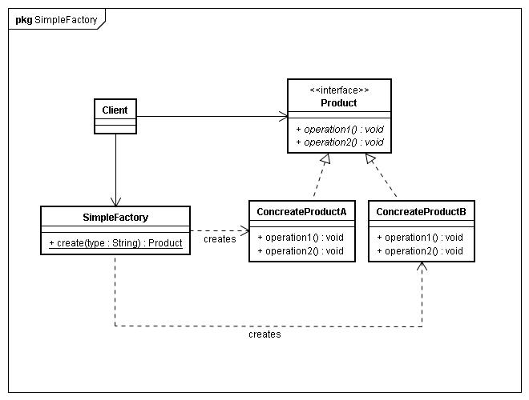
设计模式之 –简单工厂模式
Notes:
Fruit(Apple Bananer Orange)
Farmer

Slide 16
设计模式之工厂方法模式
请MM去麦当劳吃汉堡，不同的MM有不同的口味，要每个都记住是一件烦人的事情，我一般采用Factory Method模式，带着MM到服务员那儿，说“要一个汉堡”，具体要什么样的汉堡呢，让MM直接跟服务员说就行了。

Slide 17
设计模式之-工厂方法模式
核心工厂类不再负责所有产品的创建，而是将具体创建的工作交给子类去做，成为一个抽象工厂角色，仅负责给出具体工厂类必须实现的接口，而不接触哪一个产品类应当被实例化这种细节。

Slide 18
设计模式之-工厂方法模式
public abstract class Factory{
public abstract Sample creator();
public abstract Sample2 creator(String name);
}
public class SimpleFactory extends Factory{
public Sample creator(){ ......... return new SampleA }
public Sample2 creator(String name){ ......... return new Sample2A }
}
public class BombFactory extends Factory{
public Sample creator(){ ...... return new SampleB }
public Sample2 creator(String name){ ...... return new Sample2B }
}

Slide 19
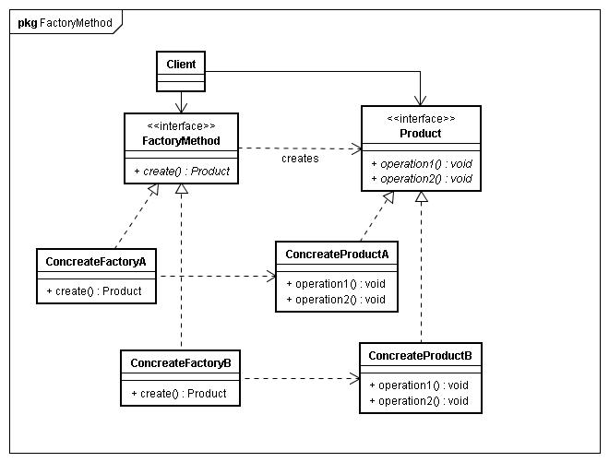
设计模式之-工厂方法模式
《设计模式》--GoF：
定义一个创建对象的接口，让子类决定实例化哪一个类。
Factory Method使得一个类的实例化延迟到子类。

Slide 20
设计模式之抽象工厂模式
请MM去肯德基吃套餐，不同的MM有不同的套餐口味，要每个都记住是一件烦人的事情，我一般采用Abstract Factory模式，带着MM到服务员那儿，说“要一个新奥尔良烤鸡腿堡餐”，改天另一个吃辣的MM就要一个”麻辣鸡翅套餐”。

Slide 21
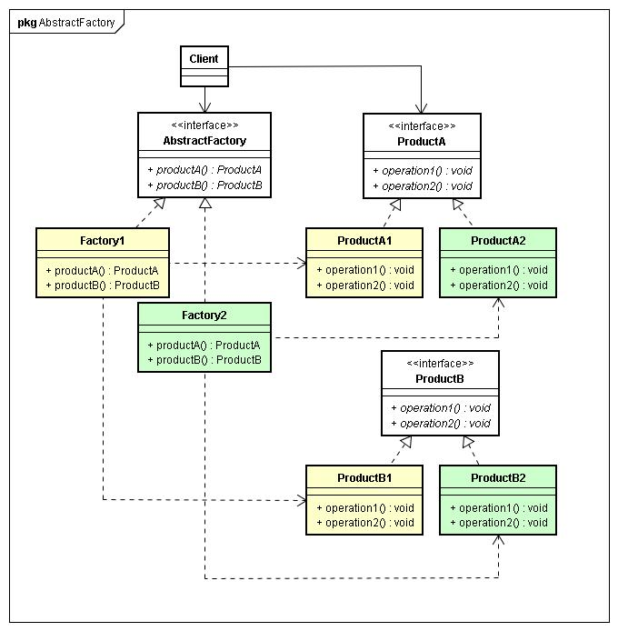
设计模式之抽象工厂模式

Slide 22
設計模式之Adapter -适配器
在朋友聚会上碰到了一个美女Sarah，从香港来的，可我不会说粤语，她不会说普通话，只好求助于我的朋友kent了，他作为我和Sarah之间的Adapter，让我和Sarah可以相互交谈了(也不知道他会不会耍我)

Slide 23
設計模式之Adapter -适配器
把一个类的接口变换成客户端所期待的另一种接口，从而使原本因接口原因不匹配而无法一起工作的两个类能够一起工作。
缺省的适配器模式(Default Adapter)：缺省的适配器模式为一个接口提供缺省的实现，子类可以从这个缺省的实现类进行扩展，而不必从原有的接口进行扩展。他的好处在于客户端不需要去实现与他无关的方法，只做他最关心的事。

Slide 24
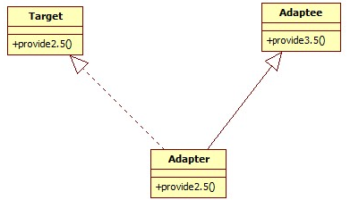
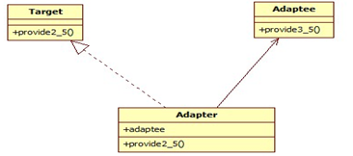
設計模式之Adapter -适配器
类适配器
问题引出：大家生活中可能碰到的一个问题就是你新买的手机自带的耳机是2.5接口的，不幸的是有一天你的耳机坏了，你去市面上根本就找不到2.5的耳机了，基本上是3.5接口了，没办法你只好买了个3.5接口的耳机，老板告诉你：“我给你一个适配器”这不问题就解决了。
问题分析：3.5的接口的耳机在你手机上本来是没法使用的，因为它没有按照2.5接口的设计啊，而现在我又想使用这幅耳机，于是乎有了“适配器（Adapter）”这个一个东西出来了。
对象适配器

Slide 25
設計模式之Adapter -适配器
public interface IRoundPeg{ public void insertIntoHole(String msg); }
public interface ISquarePeg{ public void insert(String str);
}
public class PegAdapter implements IRoundPeg,ISquarePeg{ private RoundPeg roundPeg; private SquarePeg squarePeg; // 構造方法 public PegAdapter(RoundPeg peg){this.roundPeg=peg;} // 構造方法 public PegAdapter(SquarePeg peg)(this.squarePeg=peg;)
public void insert(String str){ roundPeg.insertIntoHole(str);}
public void insertIntoHole(String str){SquarePeg.insert(str);}
}

Slide 26
設計模式之Bridge -桥梁模式
早上碰到MM，要说早上好，晚上碰到MM，要说晚上好；碰到MM穿了件新衣服，要说你的衣服好漂亮哦，碰到MM新做的发型，要说你的头发好漂亮哦。
不要问我“早上碰到MM新做了个发型怎么说”这种问题，自己用BRIDGE组合一下不就行了
Notes:
appearance

Slide 27
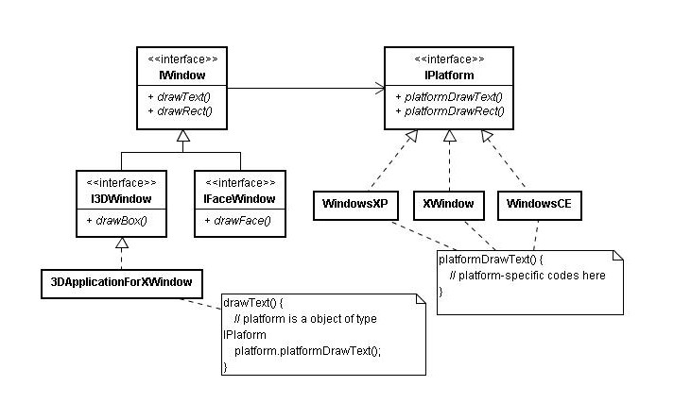
設計模式之Bridge -桥梁模式
将抽象化与实现化脱耦，使得二者可以独立的变化，也就是说将他们之间的强关联变成弱关联，也就是指在一个软件系统的抽象化和实现化之间使用组合/聚合关系而不是继承关系，从而使两者可以独立的变化。
在两个维度排列组合的情况下使用。
组合聚合原则的体现(慎用继承)

Slide 28
設計模式之COMMAND - 命令模式
俺有一个MM家里管得特别严，没法见面，只好借助于她弟弟在我们俩之间传送信息，她对我有什么指示，就写一张纸条让她弟弟带给我。这不，她弟弟又传送过来一个COMMAND，为了感谢他，我请他吃了碗杂酱面，哪知道他说：“我同时给我姐姐三个男朋友送COMMAND，就数你最小气，才请我吃面。”，

Slide 29
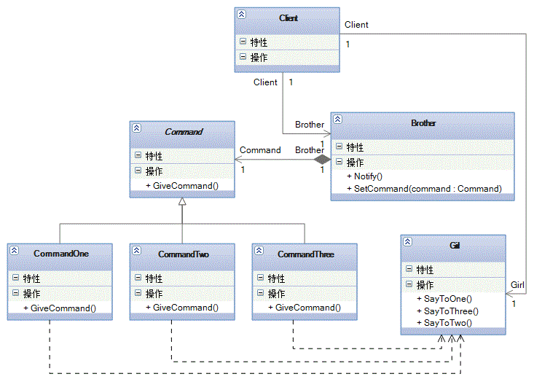
設計模式之COMMAND - 命令模式

Slide 30
設計模式之COMMAND - 命令模式
public interface Command { public abstract void execute ( ); }
public class Producer{ public static List produceRequests() { List queue = new ArrayList(); queue.add( new DomesticEngineer() ); queue.add( new Politician() ); queue.add( new Programmer() ); return queue; }
}
public class TestCommand { public static void main(String[] args) { List queue = Producer.produceRequests(); for (Iterator it = queue.iterator(); it.hasNext(); ) //取出List中東東,其他特徵都不能確定,只能保證一個特徵是100%正確, // 他們至少是介面Command的"兒子"。所以強制轉換類別型爲介面Command ((Command)it.next()).execute(); } }

Slide 31
設計模式之OBSERVER -观察者模式
观察者模式定义了一种一对多的依赖关系，让多个观察者对象同时监听某一个主题对象。这个主题对象在状态上发生变化时，会通知所有观察者对象，使他们能够自动更新自己。

Slide 32
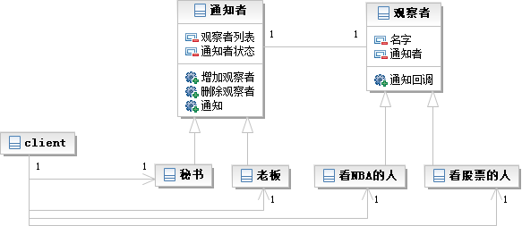
設計模式之OBSERVER -观察者模式
想知道咱们公司最新MM情报吗？加入公司的MM情报邮件组就行了，tom负责搜集情报，他发现的新情报不用一个一个通知我们，直接发布给邮件组，我们作为订阅者（观察者）就可以及时收到情报啦

Slide 33
設計模式之OBSERVER -观察者模式
public class product extends Observable{
private String name; private float price;
public String getName(){ return name;} public void setName(String name){ this.name=name; //設置變化點 setChanged(); notifyObservers(name);
}
}
public class NameObserver implements Observer{
private String name=null;
public void update(Observable obj,Object arg){ if (arg instanceof String){
name=(String)arg; //産品名稱改變值在name中 System.out.println("NameObserver :name changet to "+name);
}
}
}

Slide 34
設計模式之Composite -合成模式
MM今天过生日。“我过生日，你要送我一件礼物。”“嗯，好吧，去商店，你自己挑。”“这件T恤挺漂亮，买，这条裙子好看，买，这个包也不错，买。”“喂，买了三件了呀，我只答应送一件礼物的哦。”“什么呀，T恤加裙子加包包，正好配成一套呀，小姐，麻烦你包起来。”“……”，MM都会用Composite模式了，你会了没有？

Slide 35
設計模式之Composite -合成模式
合成模式将对象组织到树结构中，可以用来描述整体与部分的关系。合成模式就是一个处理对象的树结构的模式。合成模式把部分与整体的关系用树结构表示出来。
合成模式使得客户端把一个个单独的成分对象和由他们复合而成的合成对象同等看待。

Slide 36
設計模式之Composite -合成模式
public abstract class Equipment { private String name; //網路價格 public abstract double netPrice(); //折扣價格 public abstract double discountPrice(); //增加部件方法 public boolean add(Equipment equipment) { return false; } //刪除部件方法 public boolean remove(Equipment equipment) { return false; } //注意這裏，這裏就提供一種用於訪問組合體類別的部件方法。 public Iterator iter() { return null; } public Equipment(final String name) { this.name=name; } }
public class Disk extends Equipment
abstract class CompositeEquipment extends Equipment

Slide 37
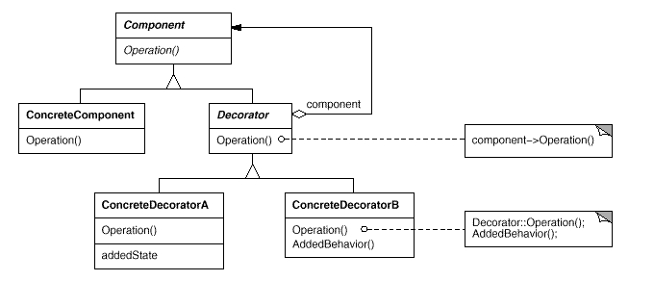
設計模式之DECORATOR -装饰模式
装饰模式以对客户端透明的方式扩展对象的功能，是继承关系的一个替代方案，提供比继承更多的灵活性。动态给一个对象增加功能，这些功能可以再动态的撤消。增加由一些基本功能的排列组合而产生的非常大量的功能。

Slide 38
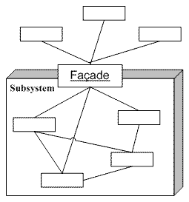
設計模式之Facade -门面模式
外部与一个子系统的通信必须通过一个统一的门面对象进行。门面模式提供一个高层次的接口，使得子系统更易于使用。每一个子系统只有一个门面类，而且此门面类只有一个实例，也就是说它是一个单例模式。但整个系统可以有多个门面类。

Slide 39
設計模式之PROXY -代理模式
代理模式给某一个对象提供一个代理对象，并由代理对象控制对源对象的引用。代理就是一个人或一个机构代表另一个人或者一个机构采取行动。某些情况下，客户不想或者不能够直接引用一个对象，代理对象可以在客户和目标对象直接起到中介的作用。客户端分辨不出代理主题对象与真实主题对象。代理模式可以并不知道真正的被代理对象，而仅仅持有一个被代理对象的接口，这时候代理对象不能够创建被代理对象，被代理对象必须有系统的其他角色代为创建并传入。

Slide 40
設計模式之PROXY -代理模式
跟MM在网上聊天，一开头总是“hi,你好”,“你从哪儿来呀？”“你多大了？”“身高多少呀？”这些话，真烦人，写个程序做为我的Proxy吧，凡是接收到这些话都设置好了自动的回答，接收到其他的话时再通知我回答，怎么样，酷吧。

Slide 41
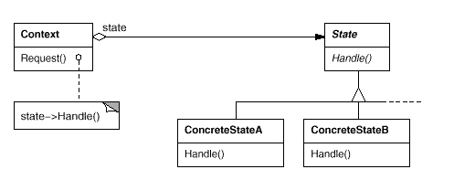
設計模式之STATE -状态模式
状态模式允许一个对象在其内部状态改变的时候改变行为。这个对象看上去象是改变了它的类一样。状态模式把所研究的对象的行为包装在不同的状态对象里，每一个状态对象都属于一个抽象状态类的一个子类。
状态模式的意图是让一个对象在其内部状态改变的时候，其行为也随之改变。状态模式需要对每一个系统可能取得的状态创立一个状态类的子类。当系统的状态变化时，系统便改变所选的子类。

Slide 42


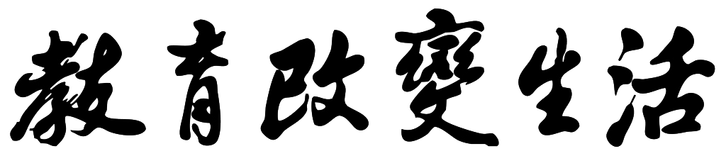
ACCP8.0
职业教育研究院
北京阿博泰克北大青鸟信息技术有限公司

